Slide 1
Осенние листья в моем городе
Презентация для дошкольников
Автор: Савинова Ирина Александровна

Slide 2
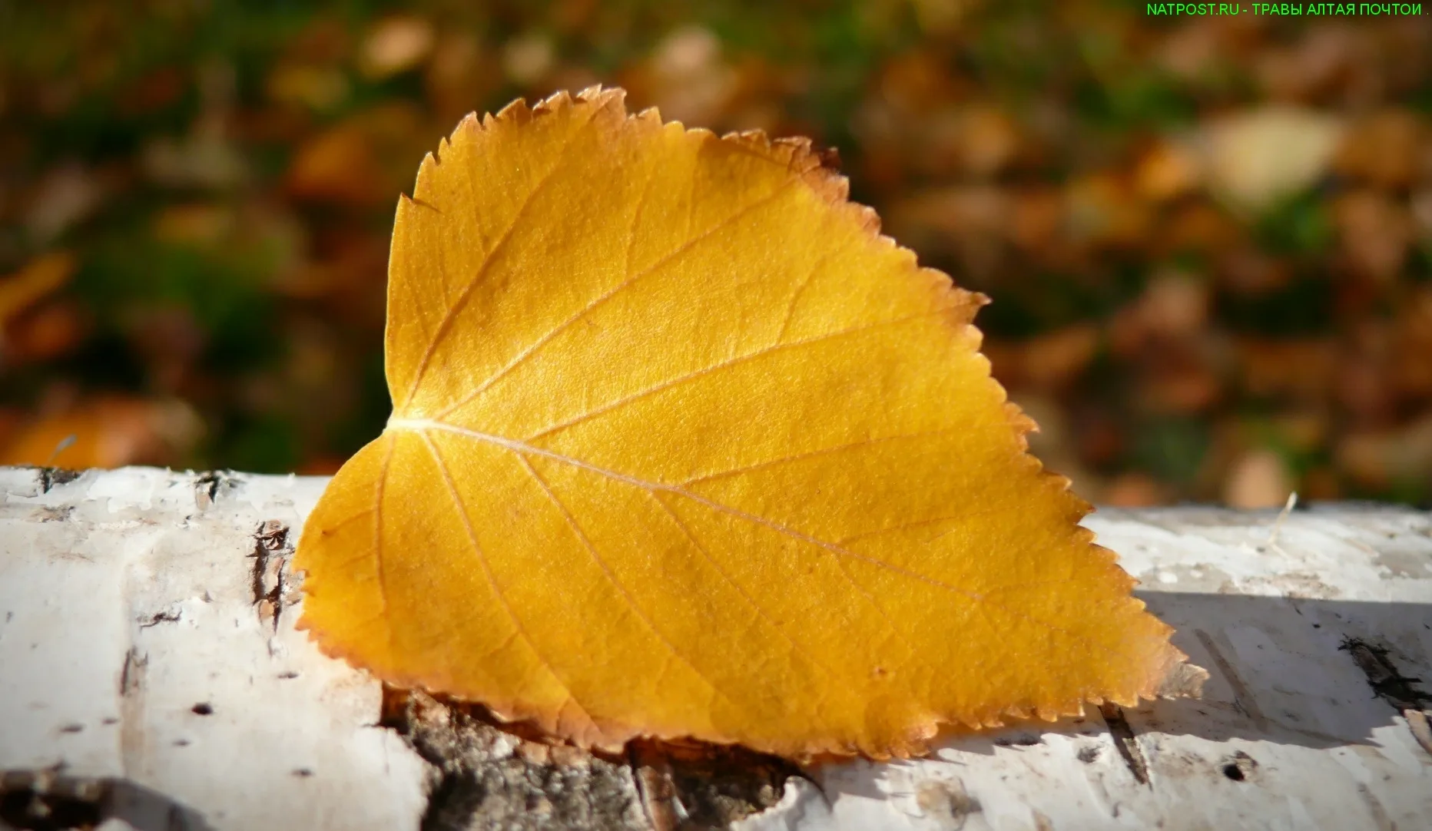
ЛИСТ БЕРЕЗЫ

Slide 3
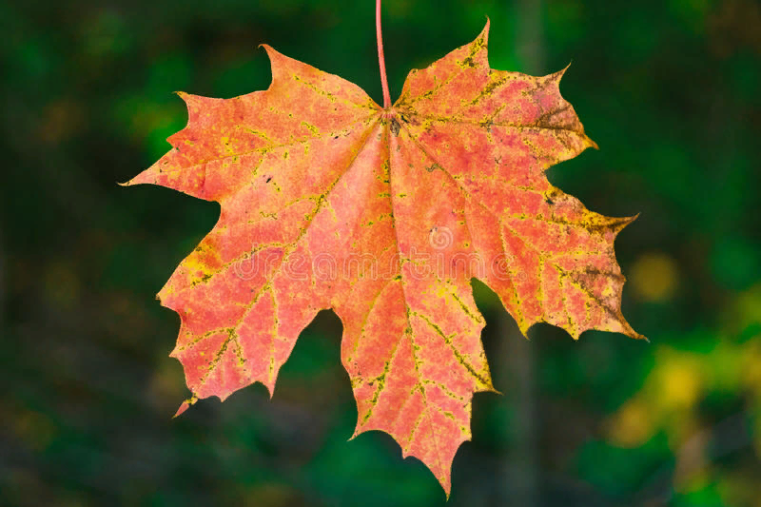
ЛИСТ КЛЁНА

Slide 4
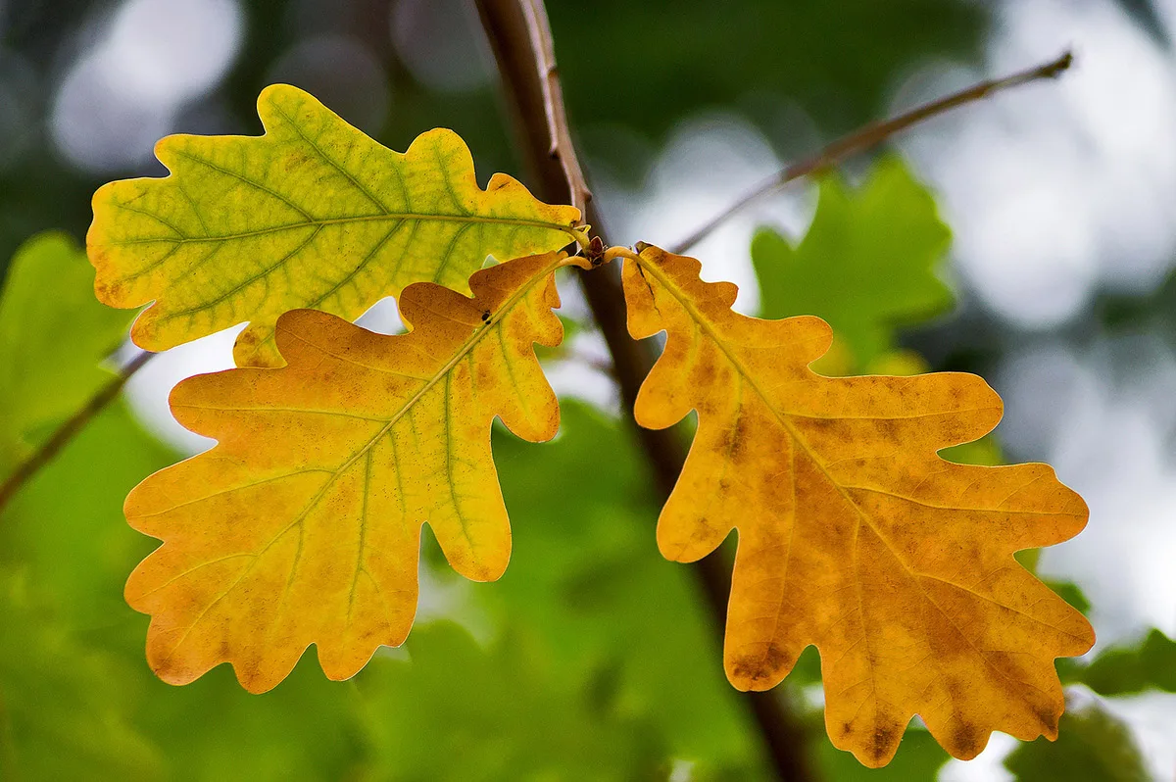
ЛИСТ ТОПОЛЯ

Slide 5
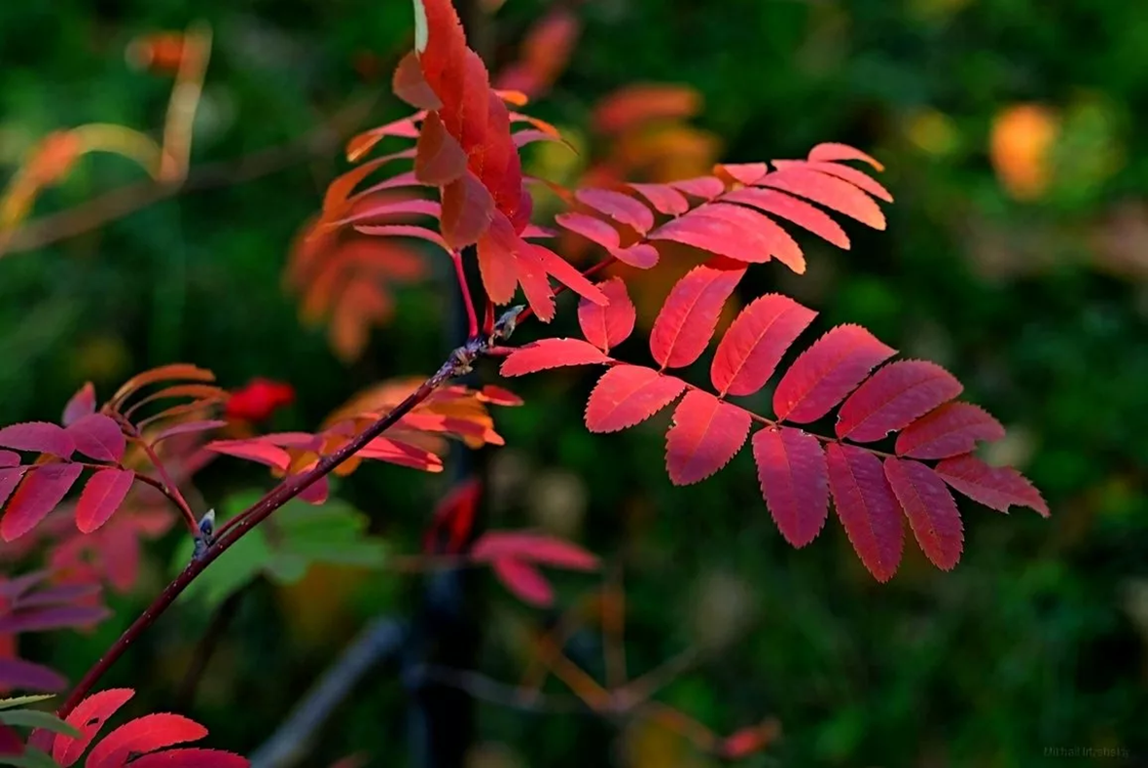
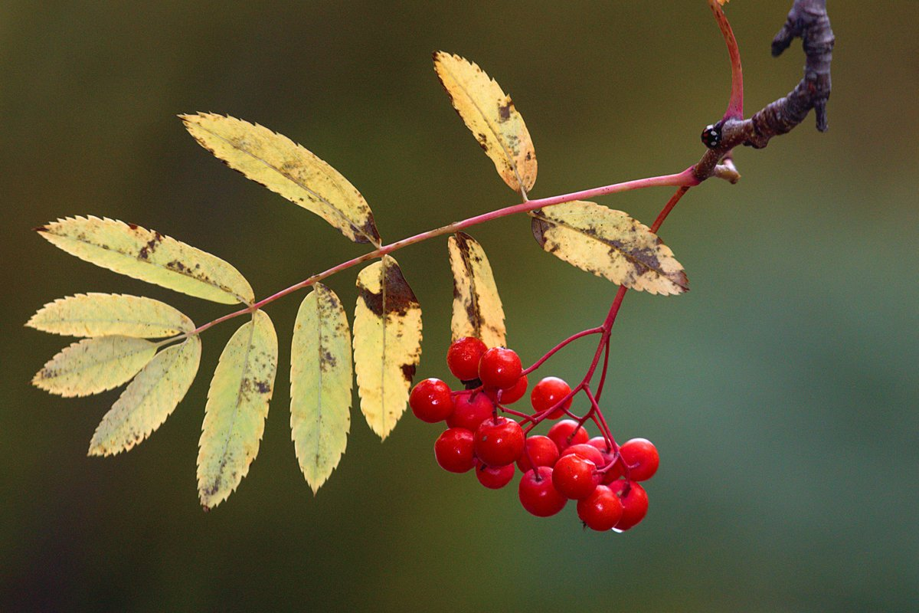
ЛИСТ РЯБИНЫ

Slide 6
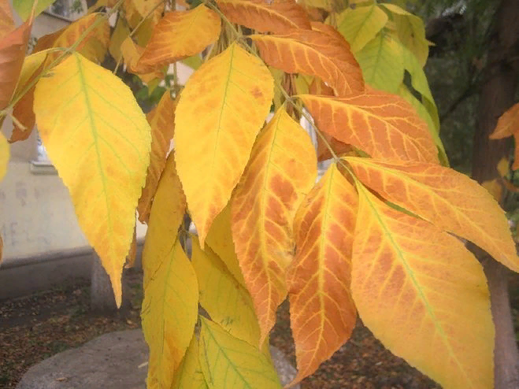
ЛИСТ ЯСЕНЯ

Slide 7
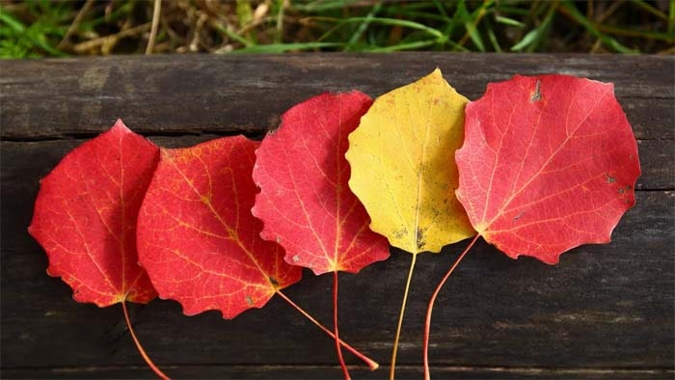
ЛИСТ ОСИНЫ

Slide 8
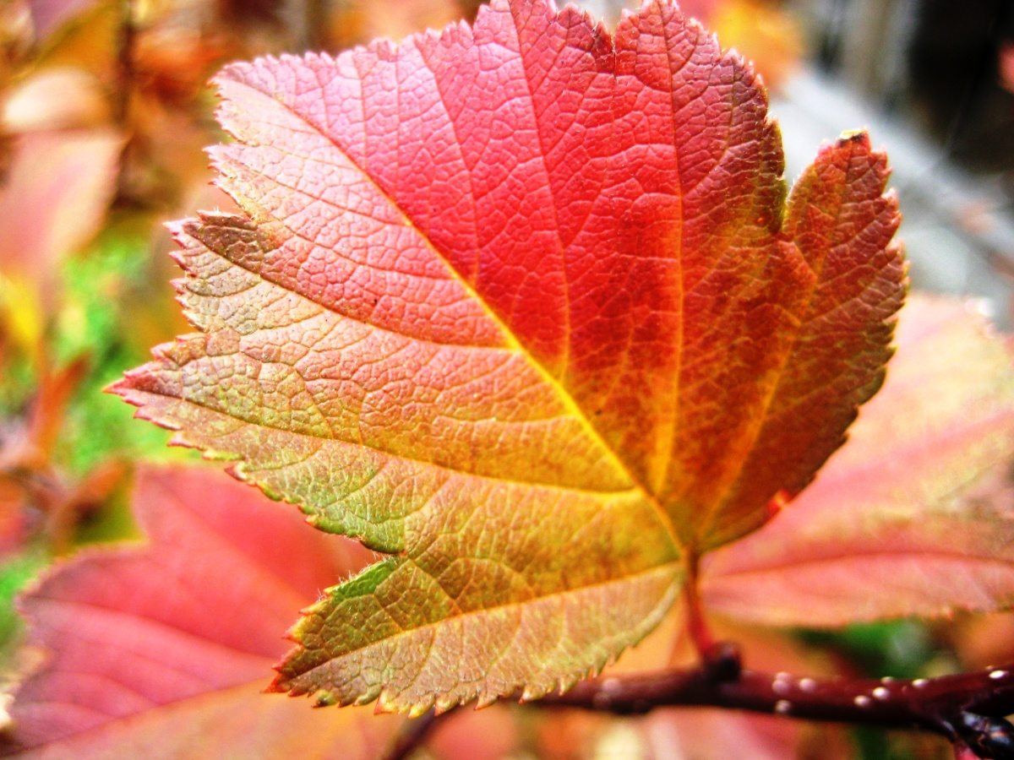
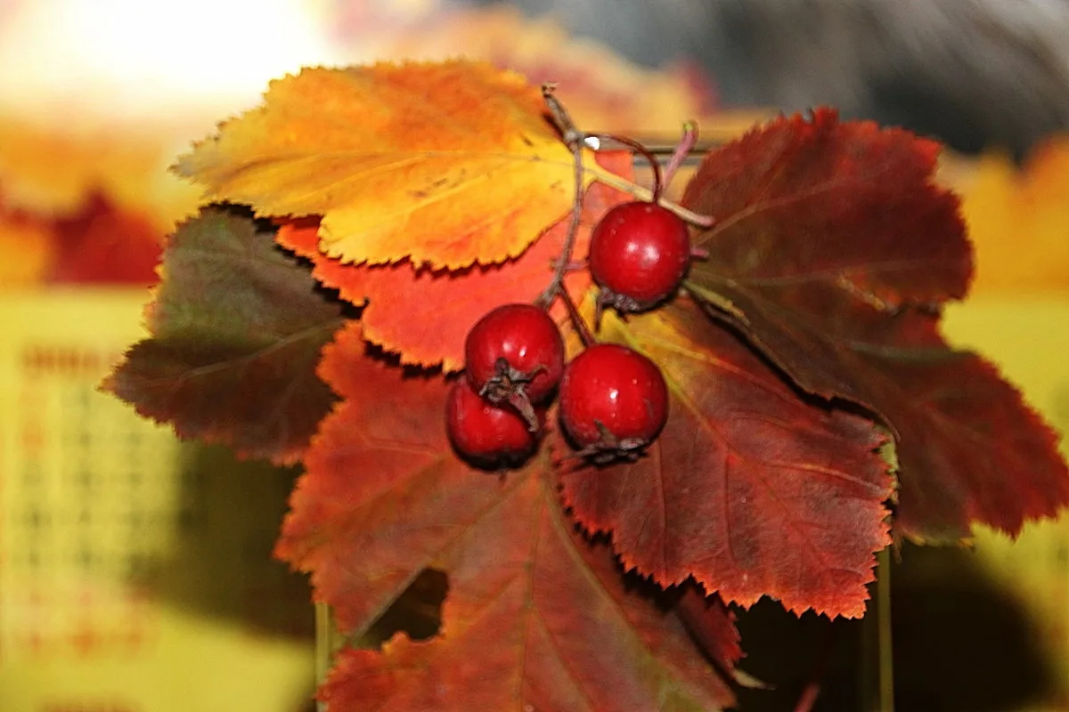
ЛИСТ БОЯРЫШНИКА

Slide 9
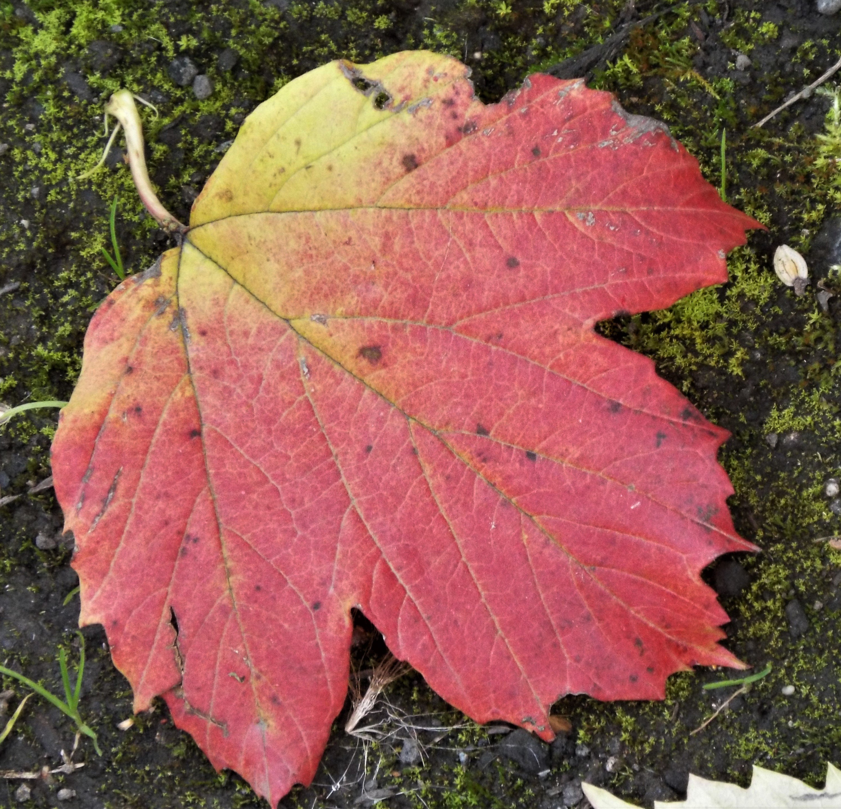
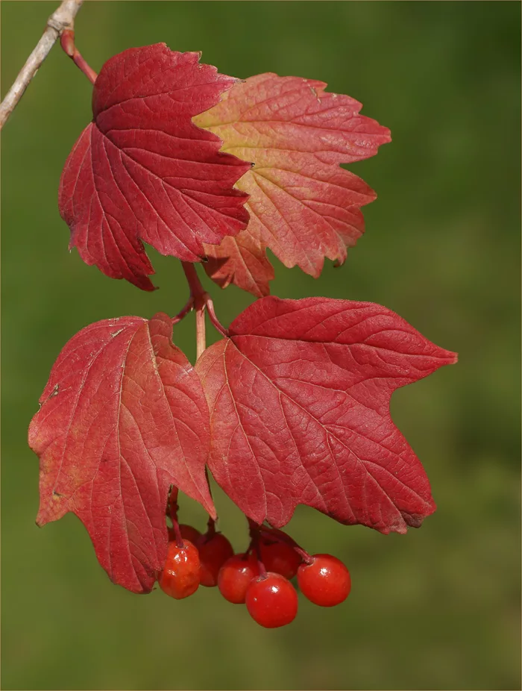
ЛИСТ КАЛИНЫ

Slide 10
КОНЕЦ

